Slide 1
DB4장. 엑세스2007의 기본

Slide 2
Index
1. 엑세스2007의 개요
2. 엑세스2007의 실행과 종료
3. 엑세스2007의 화면구성
4. 엑세스2007의 구성요소

Slide 3
1. 엑세스2007의 개요
Access 2007은 MS-office 2007에 포함된 데이터베이스 전용소프트웨어인 DBMS의 하나이다.
Access 2007은 데이타모델 중 관계형 데이타모델을 기반으로 한 관계형 DBMS이다.
Access 2007은 직관적인 GUI 환경으로 데이터를구축하고 관리할 수 있게 해준다.(QBE)
Access 2007의 확장자는 .accdb 이다.

Slide 4
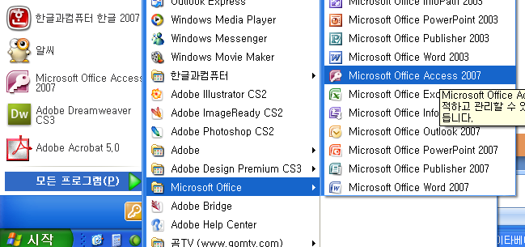
2. 엑세스2007의 실행과 종료
[시작]-[모든프로그램]-[Microsoft Office]-[Microsoft Office Access 2007]

Slide 5
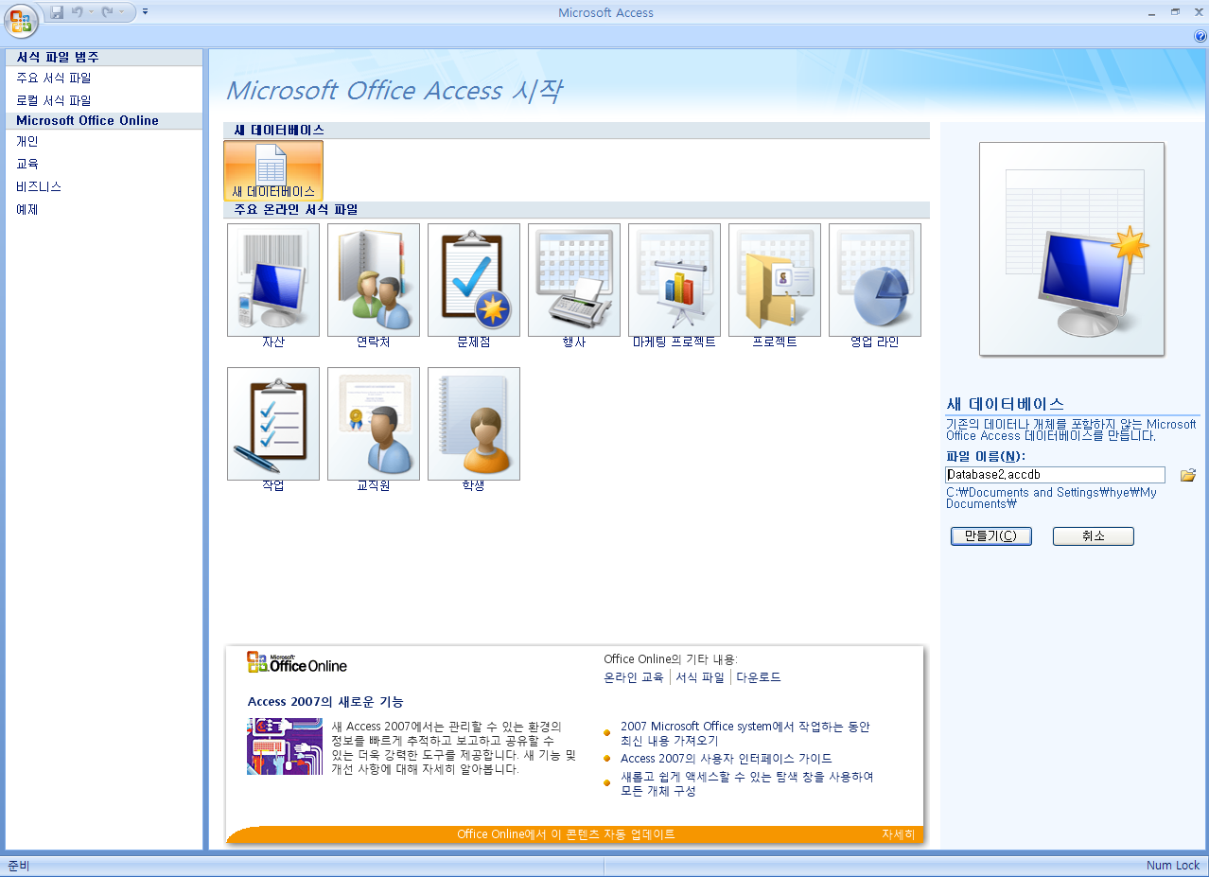
Access 2007에서 새 데이터베이스 만들기

Slide 6
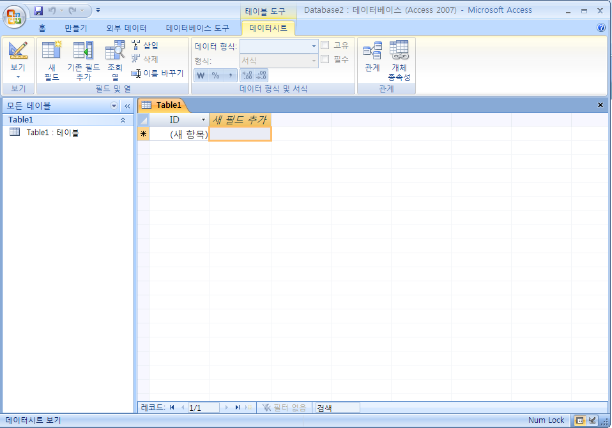
Access 2007의 초기화면

Slide 7
Access 2007 종료
[Office 단추]-[Access 끝내기]버튼
창닫기 버튼
Alt + F4
Alt + F 후 X클릭

Slide 8
3. 엑세스2007의 화면구성
[홈]탭
보기 그룹, 클립보드 그룹, 글꼴 그룹, 서식 있는 텍스트 그룹, 레코드 그룹, 정렬및 필터 그룹, 찾기 그룹 등이 있다.
[만들기] 탭
테이블 그룹, 폼 그룹, 보고서 그룹, 기타 그룹 등이 있다.
[외부데이터] 탭
가져오기 그룹, 내보내기 그룹, 데이터 수집 그룹, SharePoint 그룹 등이 있다.
[데이터베이스 도구] 탭
매크로 그룹, 표시/숨기기 그룹, 분석 그룹, 데이터 이동 그룹, 데이터베이스 도구 그룹 등이 있다.

Slide 9
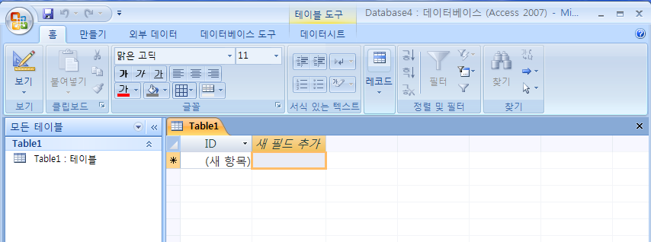
1)[홈]탭
보기 그룹: 데이터시트보기, 피벗테이블보기, 피벗차트보기, 디자인보기
클립보드 그룹: 잘라내기, 복사, 붙여넣기, 서식복사
글꼴 그룹:글꼴, 글자크기, 굴게, 기울임꼴, 밑줄, 글꼴색, 채우기/배경색, 눈금선, 문단정렬 등
서식 있는 텍스트 그룹: 목록수준늘림, 목록수준줄임, 글머리기호, 텍스트 강조색 등
레코드 그룹: 레코드 관련 새로만들기, 저장, 삭제, 요약, 맞춤법검사 등
정렬및 필터 그룹: 정렬, 필터, 고급 필터 등
찾기 그룹: 찾기, 바꾸기, 이동, 선택 등

Slide 10
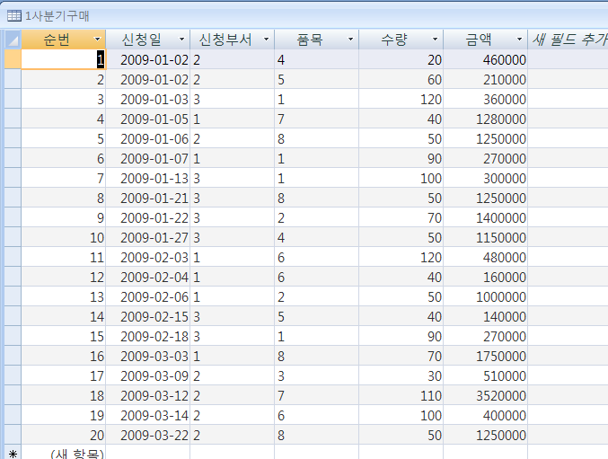
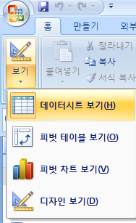
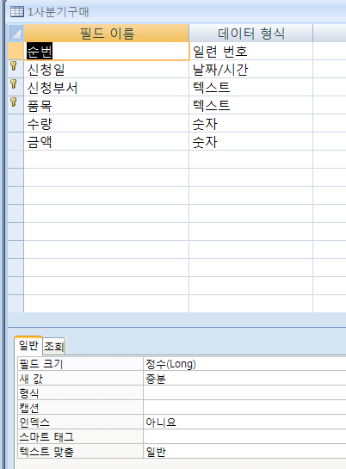

Slide 11
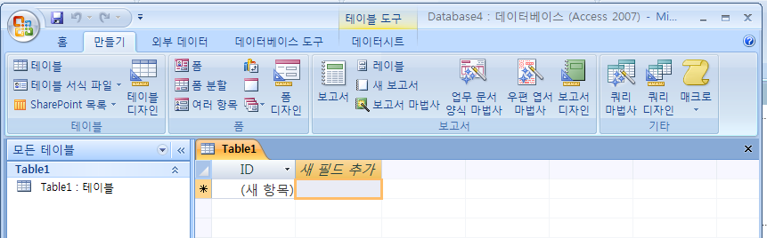
2)[만들기] 탭
테이블 그룹: 테이블, 테이블 서식파일, SharePoint 목록(SharePoint Server 기능 등을 강화해서 공동작업의 효율을 높인다), 테이블 디자인
폼 그룹: 폼과 관련된 폼, 폼분할, 폼 디자인 등
보고서 그룹: 보고서 마법사, 보고서 디자인 등 보고서 관련 메뉴
기타 그룹 : 쿼리 마법사와 , 매크로

Slide 12
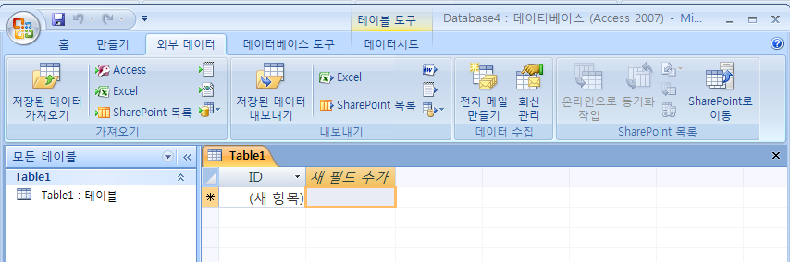
3)[외부데이터] 탭
가져오기 그룹: 저장된 데이터 가져오기, 외부데이테터 엑셀, 엑세스 가져오기, SharePoint 목록에서 가져오기
내보내기 그룹:저장된 데이터 보내기, 외부데이테터 엑셀, 엑세스 내보내기, SharePoint 목록으로 보내기
데이터 수집 그룹 :전자메일 관련
SharePoint 그룹 : 동기화 및 SharePoint 관련

Slide 13
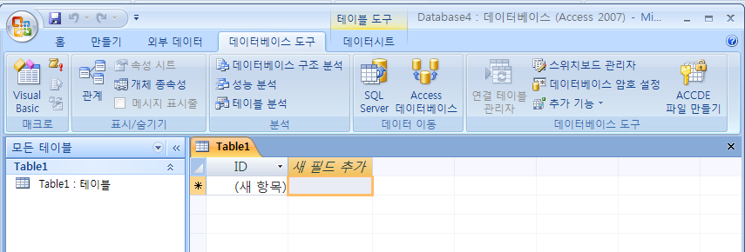
4) [데이터베이스 도구] 탭
매크로 그룹: Visual Basic Editor시작하기, 매크로 실행 등 매크로 관련
표시/숨기기 그룹: 관계편집, 속성, 개체종속 등
분석 그룹: 데이터베이스 구조 분석, 성능분석, 테이블 분석 등
데이터 이동 그룹: SQL-server 로 마이크레이션 및 Access파일 분리
데이터베이스 도구 그룹 : 스위치보드 관리자, 데이터베이스 암호설정 등

Slide 14
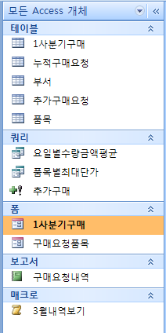
4. 엑세스2007의 구성요소
테이블
실제 데이터가 저장되는 공간
다른 개체들의 원본이다.
쿼리
여러가지 조건을 이용해 테이블이 데이터를 검색, 추출, 변경, 삭제하는 개체이다.
폼
데이터 원본이나 테이블이나 쿼리등의 입.출력 화면이다.
보고서
쿼리문등의 인쇄용 보고서 양식을 만들어 주는 개체이다.
매크로
반복적인 작업을 한번에 실행시켜주는 개체이다.

Slide 15
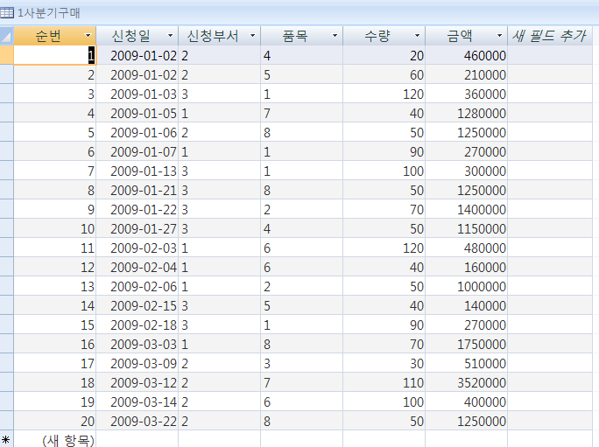
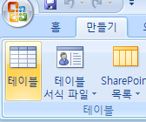
1)테이블
실제 데이터가 저장되는 공간
다른 개체들의 원본이다.
[만들기]탭의 [테이블]아이콘을 눌러 만든다.
테이블의 필드명을 먼저 설정해주고(스키마)가 레코드들의 인스턴스 데이터를 추가한다.

Slide 16
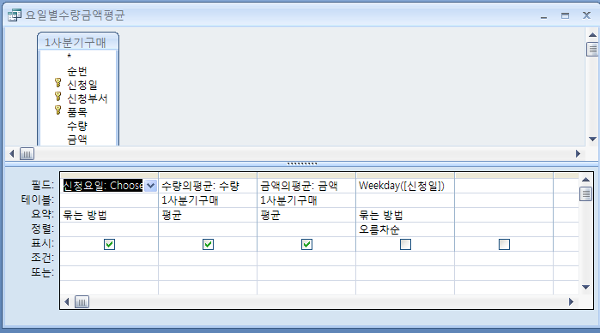
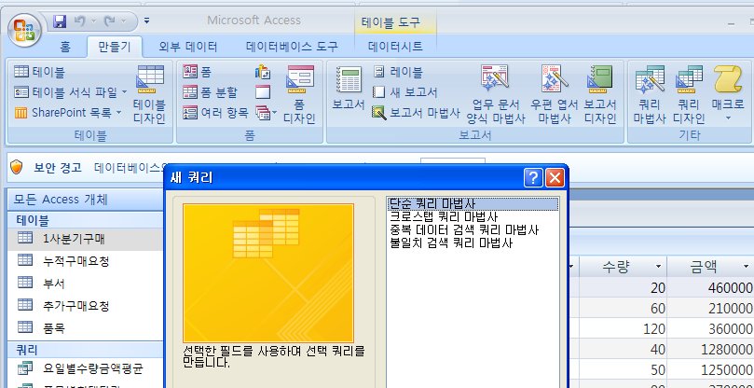
2)쿼리
여러가지 조건을 이용해 테이블이 데이터를 검색, 추출, 변경, 삭제하는 개체이다.
쿼리는 테이블이나 다른 쿼리를 원본으로하며 [만들기]탭의 [쿼리마법사]를 이용해 만들수 있다.

Slide 17
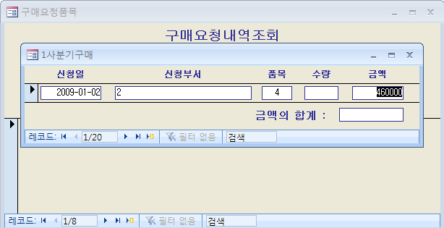
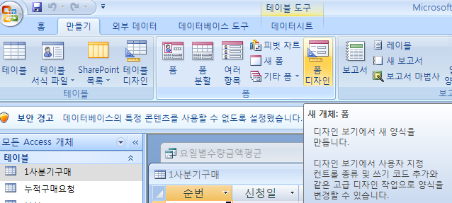
3)폼
데이터 원본이나 테이블이나 쿼리등의 입.출력 화면이다.
[만들기]탭의 폼디자인] 아이콘을 눌러 만든다.
폼은 데이터원본의 원하는 데이터만을 표시할 수있다.

Slide 18
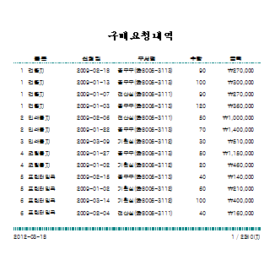
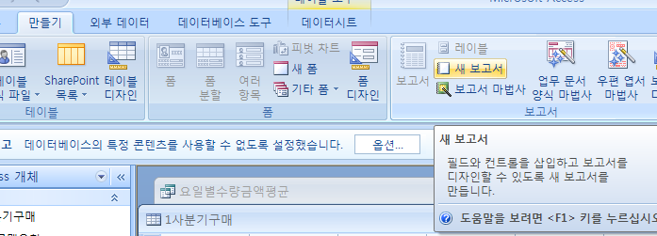
4)보고서
쿼리문등의 인쇄용 보고서 양식을 만들어 주는 개체이다.
[만들기]탭의 [새보고서] 아이콘을 눌러 만들수 있다.

Slide 19
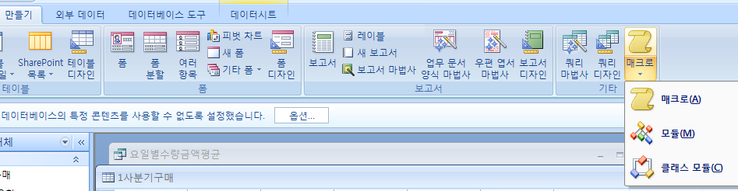
5)매크로
반복적인 작업을 한번에 실행시켜주는 개체이다.
[만들기]탭의 [매크로] 아이콘을 이용해 만들 수 있다.

Slide 20
기출문제풀이1 (2007년2회)
다음은 테이블의 각 레코드를 고유하게 식별하는 값을 갖는 기본 키(PK)에 대한 설명이다. 다음 중 옳지 않은 것은?
① 기본 키는 Null 값을 가질 수 없다. 따라서 반드시 값이 입력되어야 한다.
② 기본 키로 사용된 필드의 값은 변경할 수 없다.
③ 항상 고유한 인덱스를 가져야 한다. 따라서 해당 필드에 동일한 값이 두 번 이상 입력될 수 없다.
④ 두 개의 이상의 필드를 기본 키로 사용할 수 있다.

Slide 21
기출문제풀이2 (2007년 1회)
다음 중 참조 무결성에 대한 설명으로 가장 옳지 않은 것은?
① 참조 무결성은 참조하고 참조되는 테이블간의 참조 관계에 아무런 문제가 없는 상태를 의미한다.
② 다른 테이블을 참조하는 테이블(관련 테이블)의 레코드 삭제시 참조 무결성이 깨질 수 있다.
③ 다른 테이블을 참조하는 테이블(관련 테이블)의 레코드 추가시 참조 무결성이 깨질 수 있다.
④ 다른 테이블에 의해 참조되는 테이블(기본 테이블)의 레코드 수정시 참조 무결성이 깨질 수 있다.

Slide 22
기출문제풀이3 (2009년 2회)
다음 중 관계형 데이터베이스의 테이블에 대한 설명으로 가장 옳지 않은 것은?
① 테이블에는 동일한 필드명이 두 개 이상 존재할 수 없다.
② 속성들 간의 순서를 유지하는 것이 중요하다.
③ 도메인을 벗어나는 값을 가진 튜플(레코드)이 존재해서는 안 된다.
④ 레코들 간의 순서는 의미가 없다.

Slide 23
정답
문제1 => ②
문제2 => ②
문제3 => ②

Slide 24
정 리
1. 엑세스2007의 개요
2. 엑세스2007의 실행과 종료
3. 엑세스2007의 화면구성
4. 엑세스2007의 구성요소

